Slide 1
Spécialité Numérique et Sciences Informatiques (NSI)
C’est pour quoi faire ?
NSI c’est quoi alors ?
S’adresse à toutes et tous.
Nécessite rigueur, esprit d’innovation.
Comprendre le monde numérique.
Apprendre à coder en Python.
Comprendre les technologies.
Découvrir, concevoir, progresser à l’aide d’activités et de projets.
NSI ce n’est pas pour :
Devenir un super-héros de l’informatique.
Apprendre à pirater.
Jouer à des jeux en classe.
Apprendre à réparer un ordinateur.
Poursuites d’études :
En IUT (BUT), en université (licence + master), en classe préparatoire (CPGE MP2I), en école d’ingénieur…

Slide 2
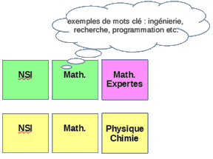
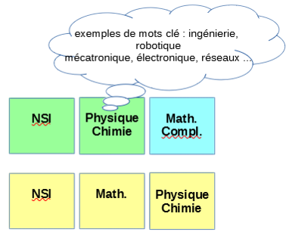
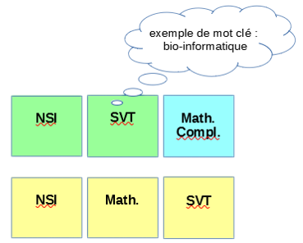
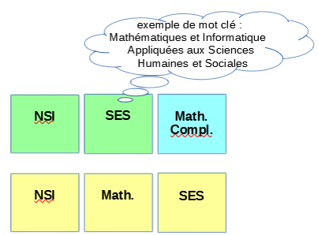
Exemples d’associations avec NSI
Que dois-je choisir avec l’année prochaine ?
Terminale
CPGE MP2I
Ecoles ingé.
BUT
Université
Terminale
BUT
Université
Ecoles ingé.
Première
Première
Terminale
Terminale
Université
Ecoles ingé.
Université
Première
Première
A noter :
Vous remarquerez qu’il est conseillé de conserver des Mathématiques (en spécialité ou option complémentaire).

Slide 3
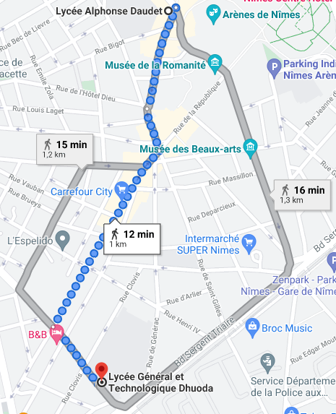
Spécialité Numérique et Sciences Informatiques (NSI)
Les élèves se déplacent au lycée Dhuoda :
En Première : 4h consécutives
En Terminale : 2 x 3h
Parcoursup :
Pensez à consulter les attendus des formations sur https://dossier.parcoursup.fr/Candidat/carte

